Slide 1
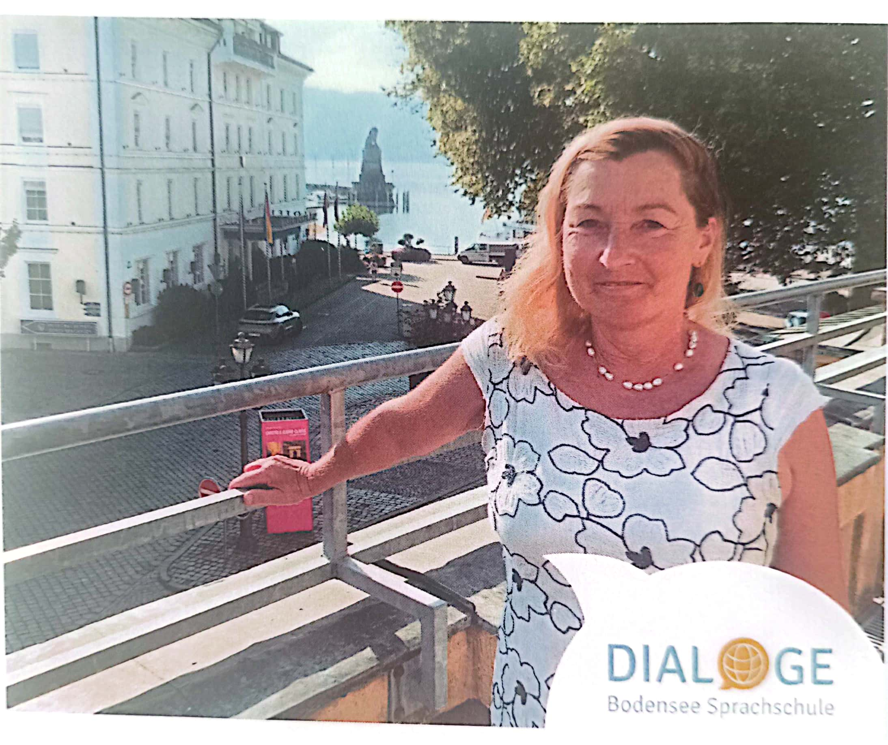
Két hét újra Lindauban,
Németországban
Disszemináció
Keszei Viktória
2024

Slide 2
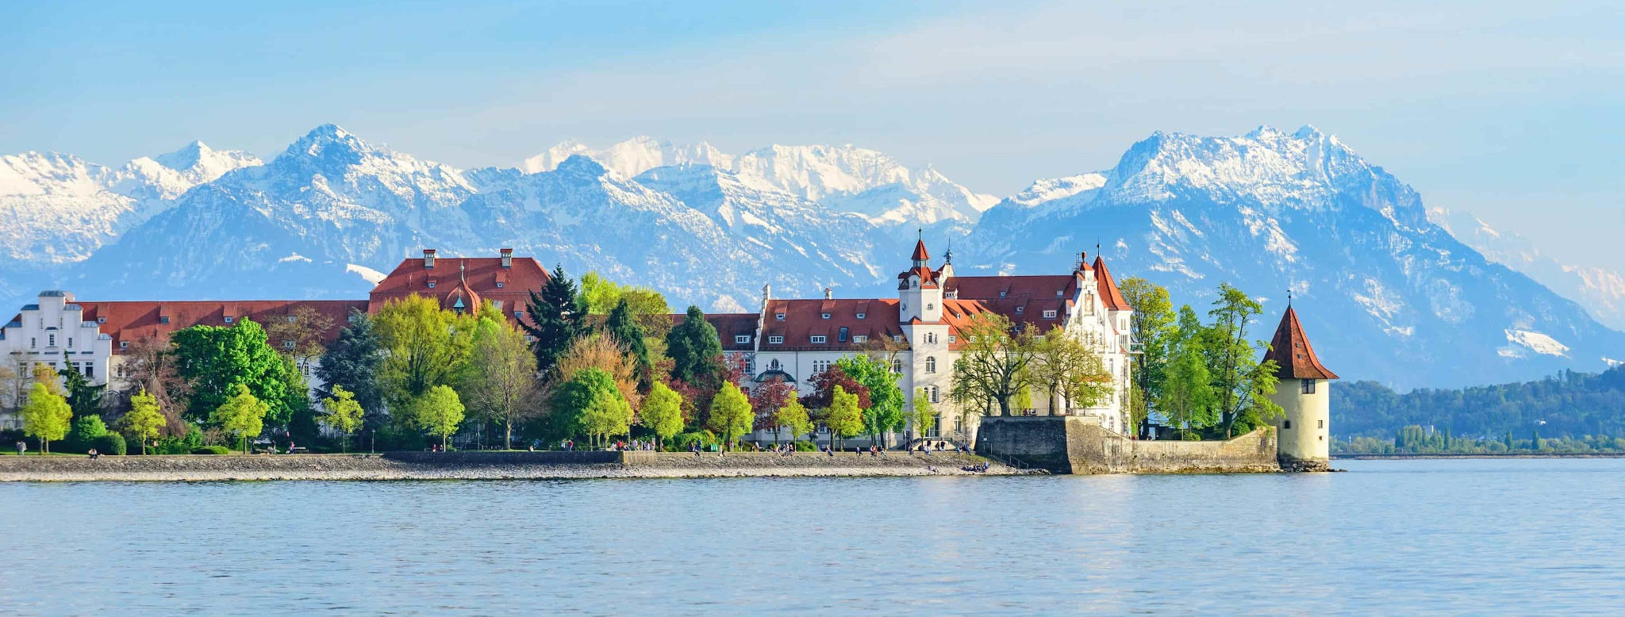
Bevezetés
Időpont: 2024.08.12-23 (2 hét)
Helyszín: Lindau, Németország
Képzőhely neve: Dialoge Sprachschule am Bodensee
Képzés: Intenzív Német nyelvtanfolyam
2024 augusztusában ismét lehetőségem nyílt az Erasmus+ Ösztöndíj keretében Lindauba utazni, ahol másodjára vettem részt a Dialoge nyelviskola tanár továbbképzésén.
Az idei kéthetes intenzív nyelvi képzést azért választottam újra, mert célom volt, hogy anyanyelvi környezetben frissítsem fel német nyelvtudásomat, megismerjek új, a pedagógiai gyakorlatban is hasznosítható módszereket, valamint tovább bővítsem az országismereti tudásomat.
A program nemcsak szakmailag, hanem kulturálisan is gazdagító élményt nyújtott, különösen a számos szervezett programnak köszönhetően.

Slide 3
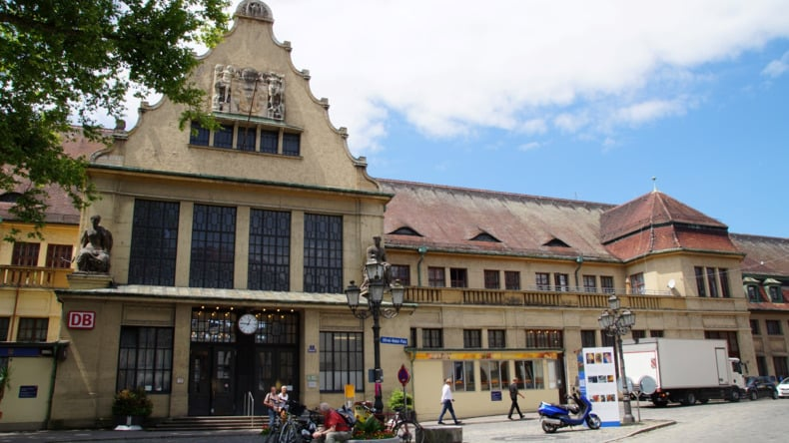
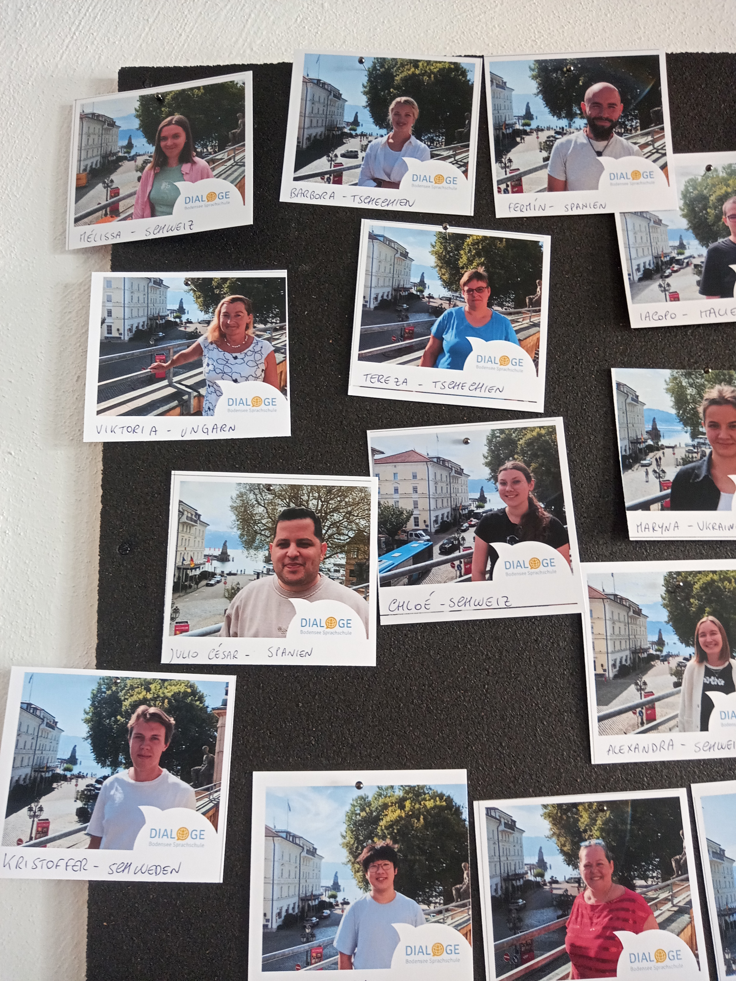
KÉPZÉS
Az idei kéthetes képzés rendkívül intenzív és eredményes volt. A nyelvi órák naponta 9:00-től 15:00-ig tartottak.
A kurzus során aktívan használtam a német nyelvet, hiszen a csoporttársaimmal és a kurzusvezetőkkel egyaránt ezen a nyelven kommunikáltunk.
A továbbképzés fő témája továbbra is a négy alapvető készség (írás, olvasás, hallás, beszéd) fejlesztése volt, de a nyelvi frissítések mellett a metodikai ötletek tárháza is bővült.
A képzés sikeres elvégzését C1-es nyelvi szintet igazoló oklevéllel zártam.

Slide 4
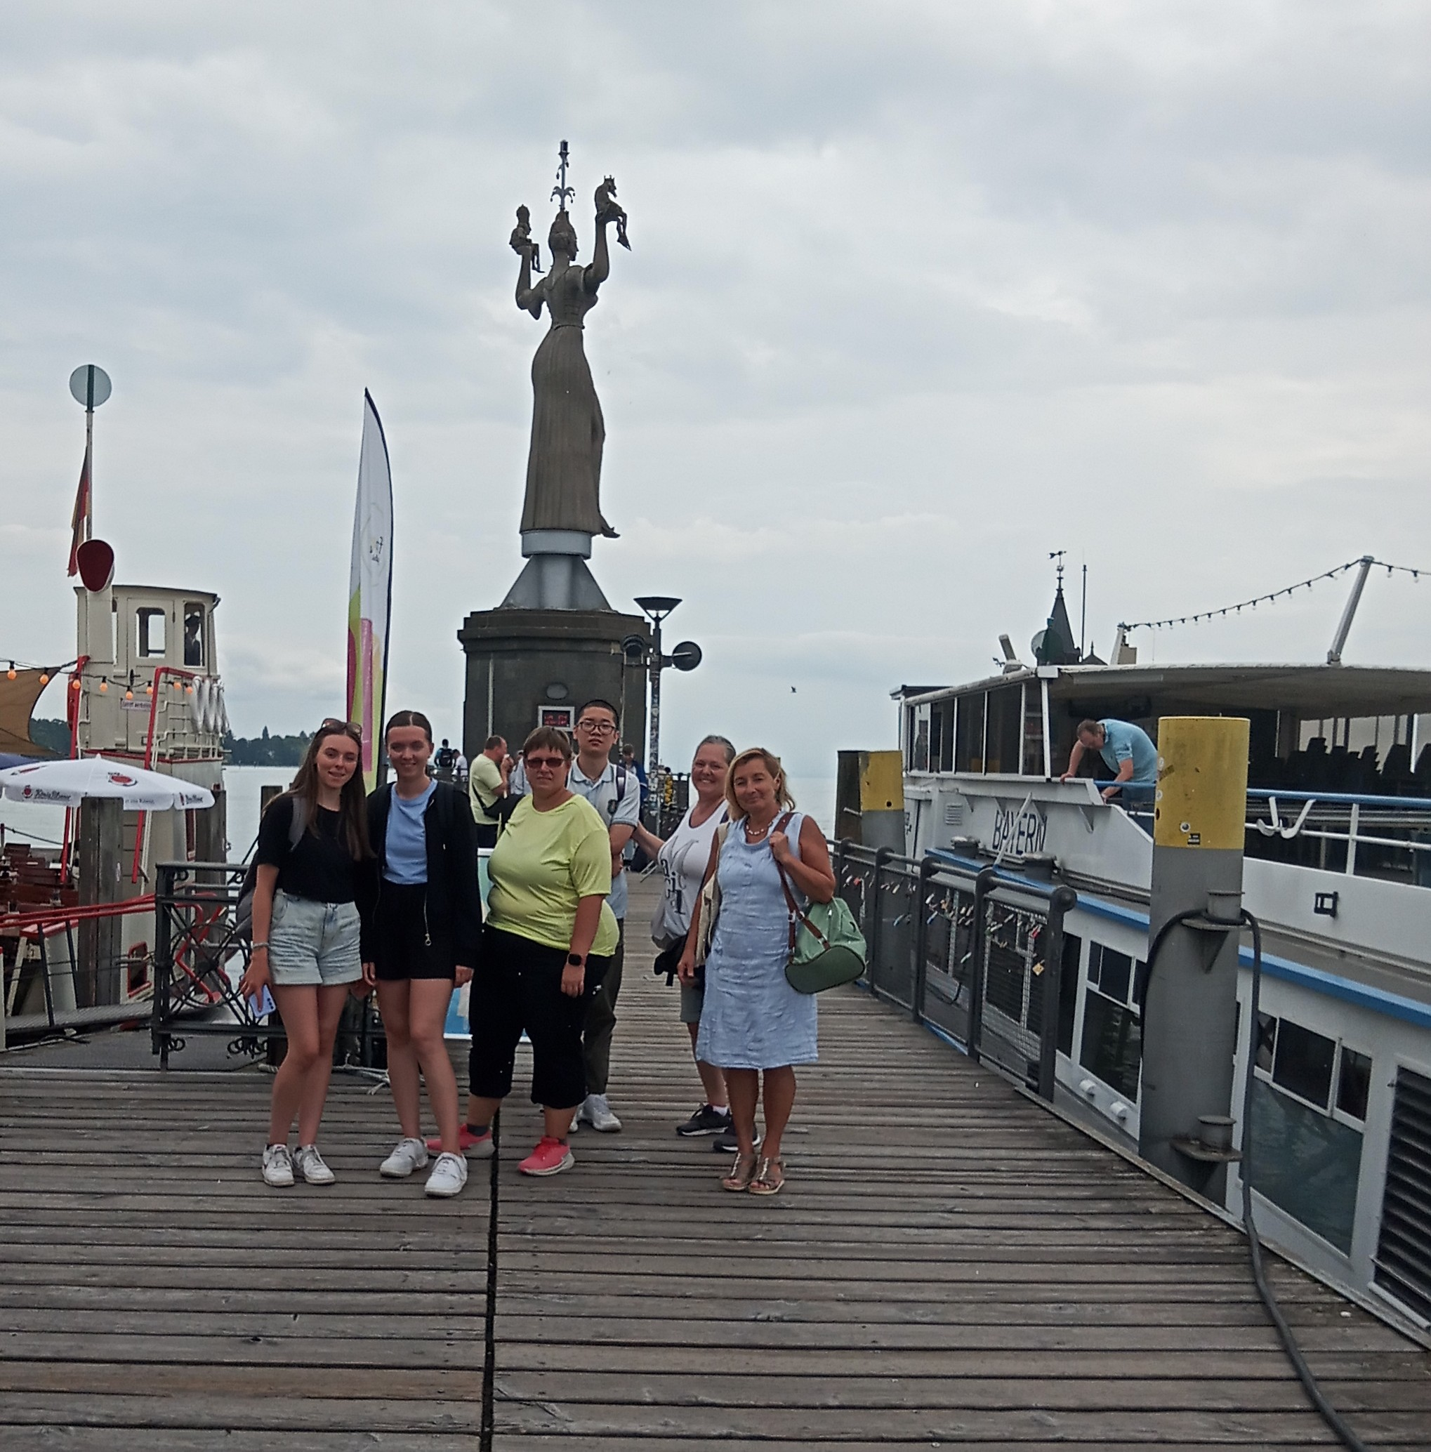
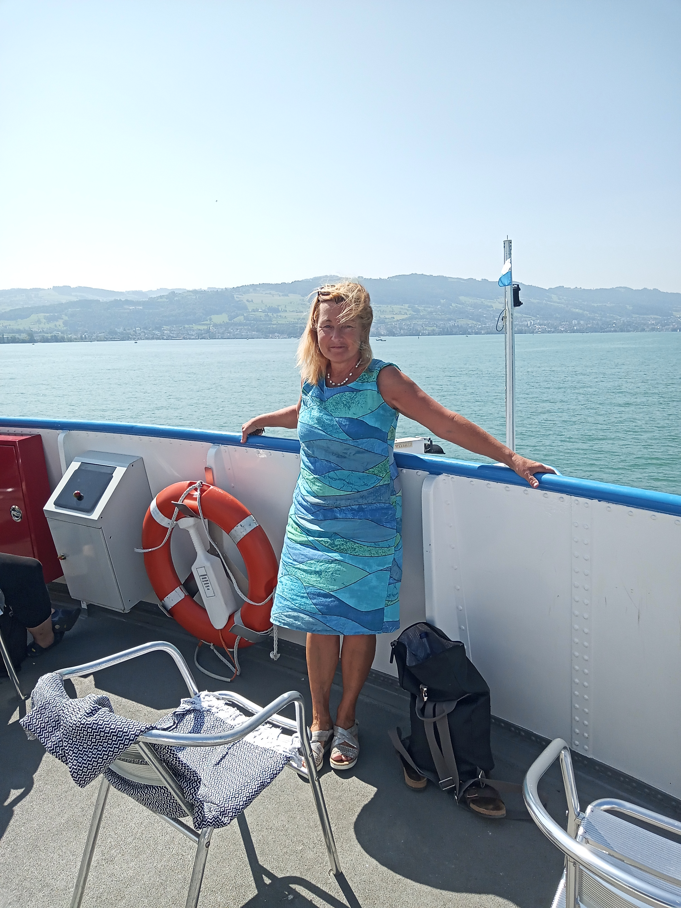
Kirándulások
Az iskola gondoskodott a szabadidő hasznos eltöltéséről is, minden hétfőn az üzenőfalon fel lehetett iratkozni fakultatív programokra, de természetesen lehetőségünk volt magunknak is megszervezni a szabadidős elfoglaltságot.
Számos szervezett, közös kiránduláson vettem részt kint tartózkodásom ideje alatt, ami hozzájárult ország ismereteim bővítéséhez. Megismeretem a Bodeni-tó környékét, amely különleges adottságokkal jellemezhető vidék, hiszen három ország határán fekszik. Így lehetőségem nyílt Németország, Svájc és Ausztria jelentős turisztikai pontjait és kulturális jellemzőit megismerni.

Slide 5
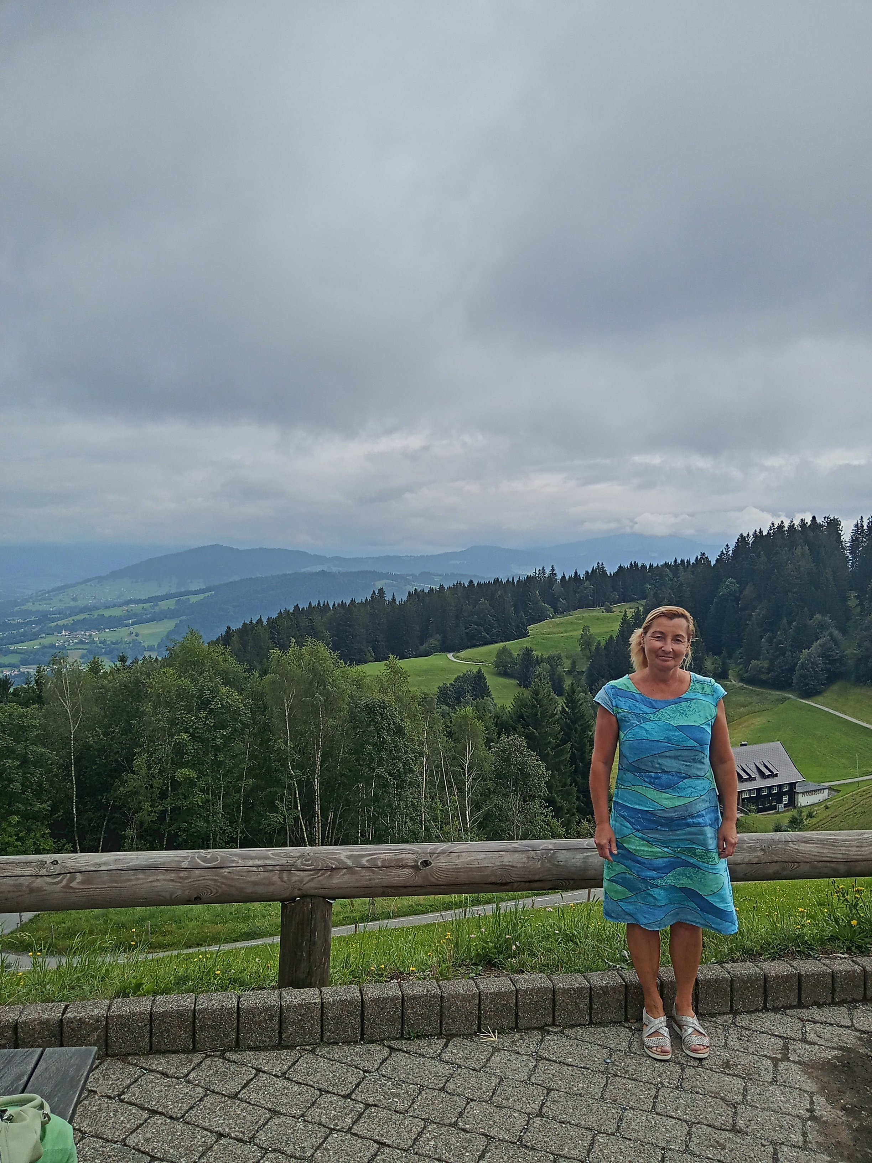
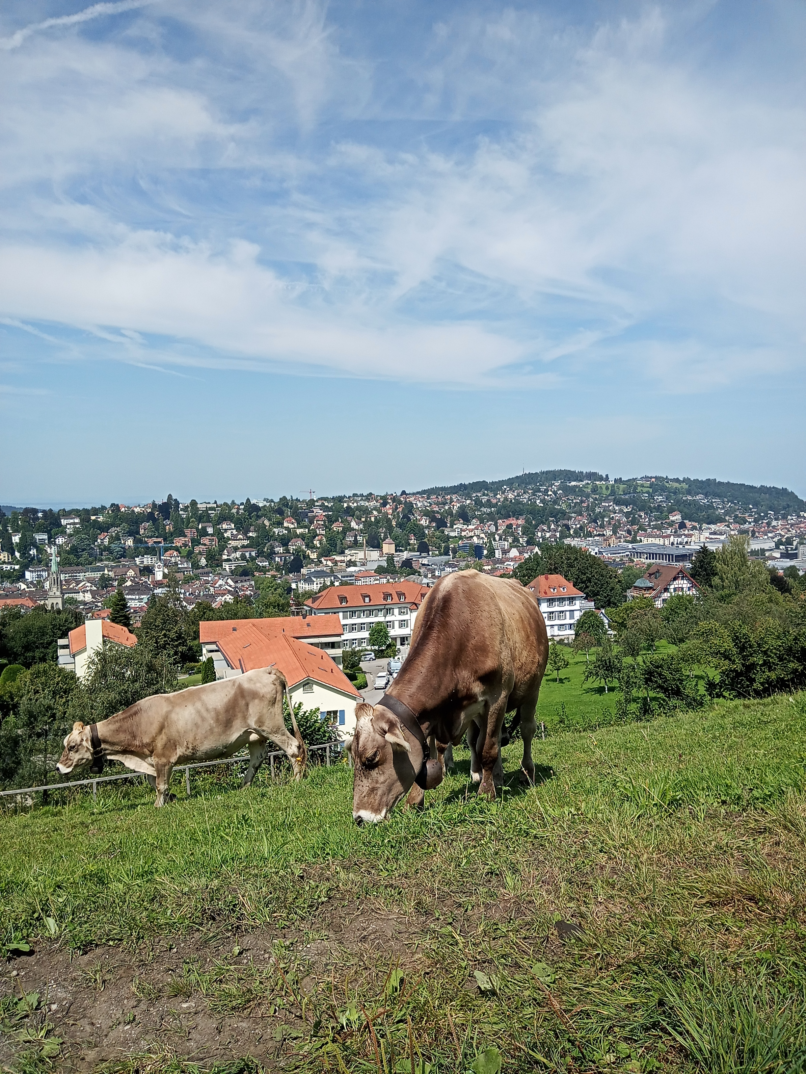
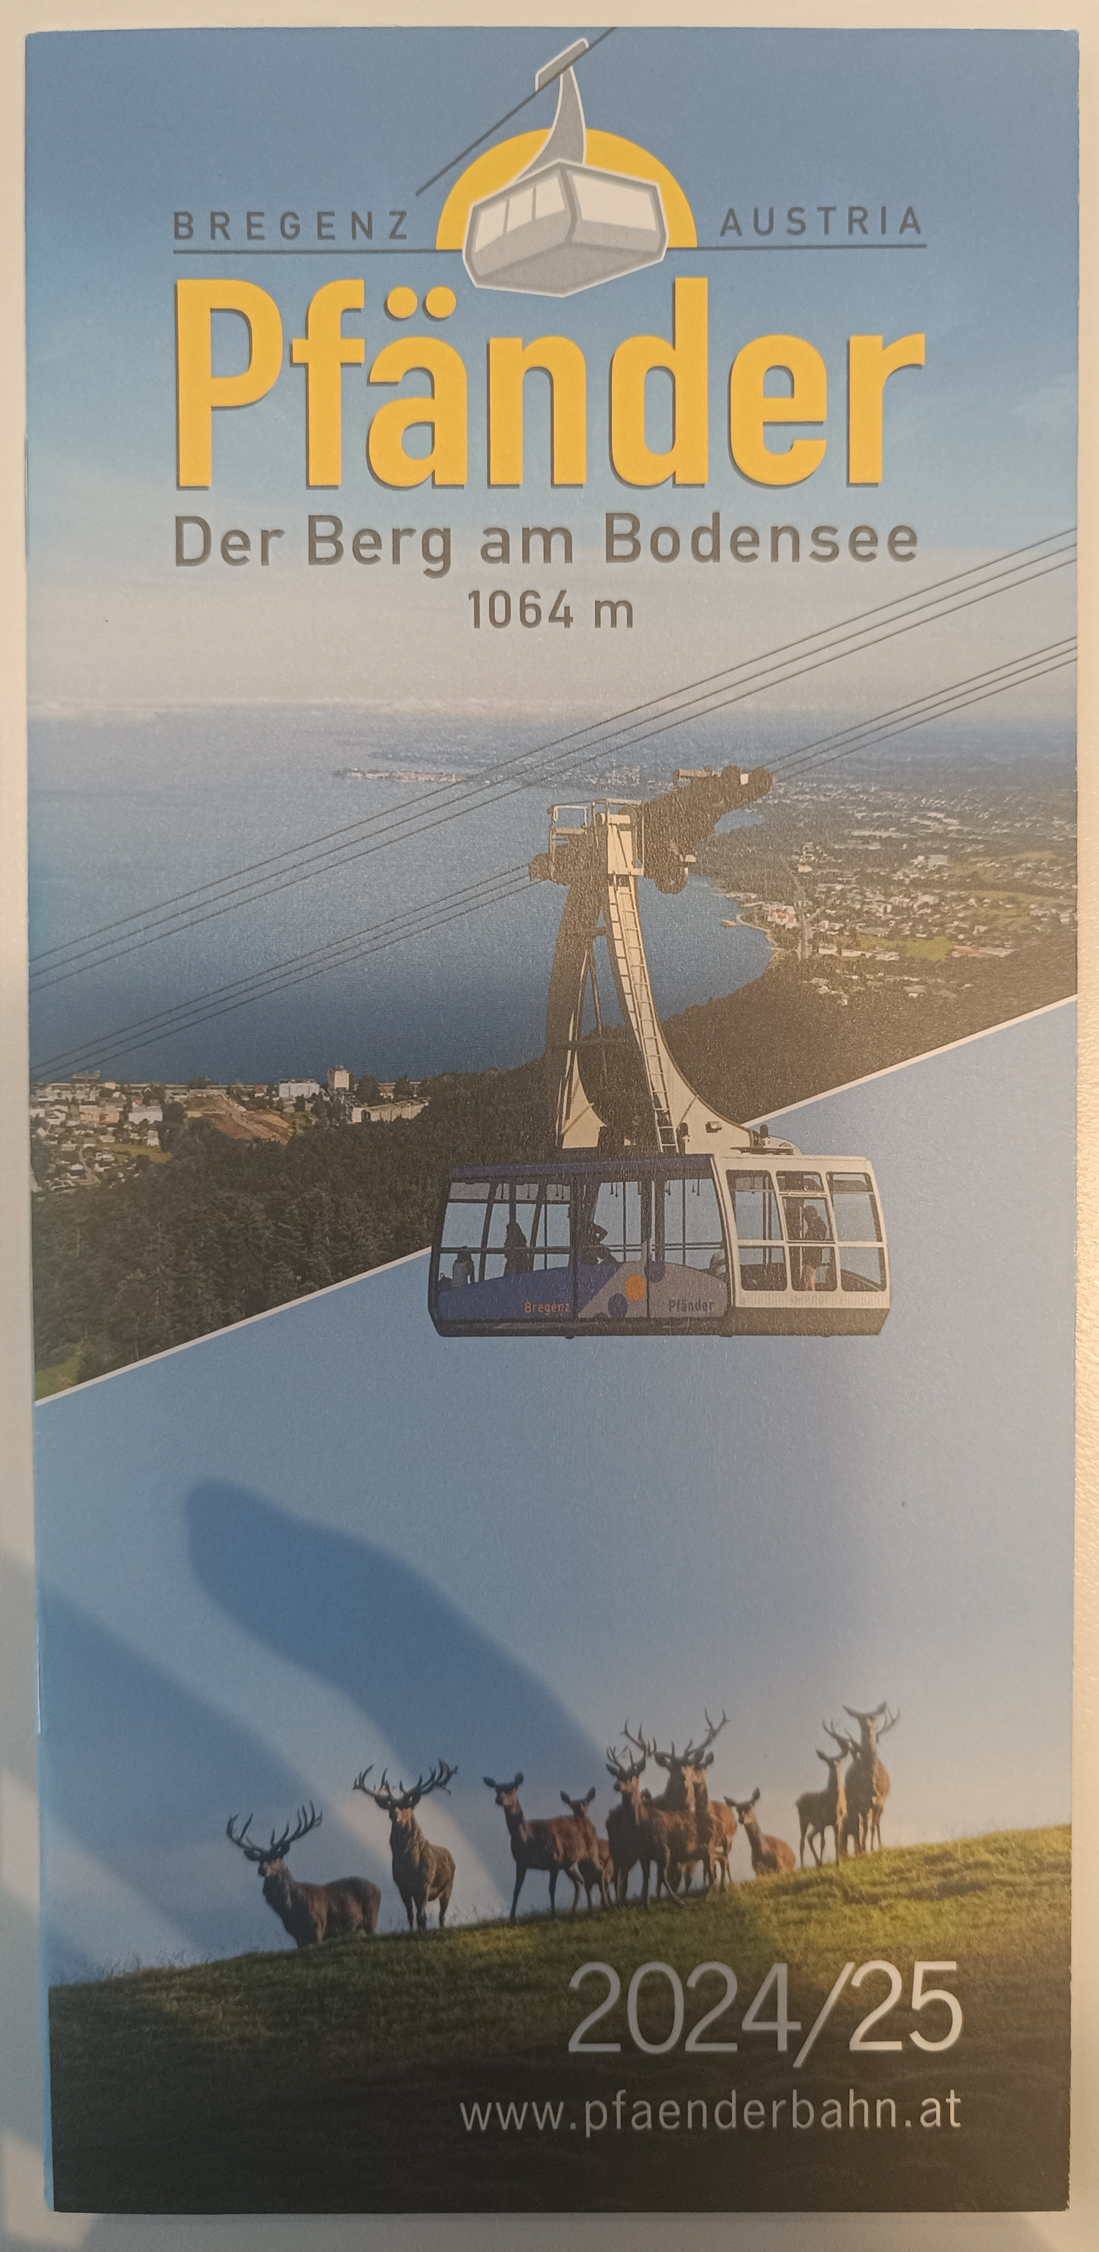
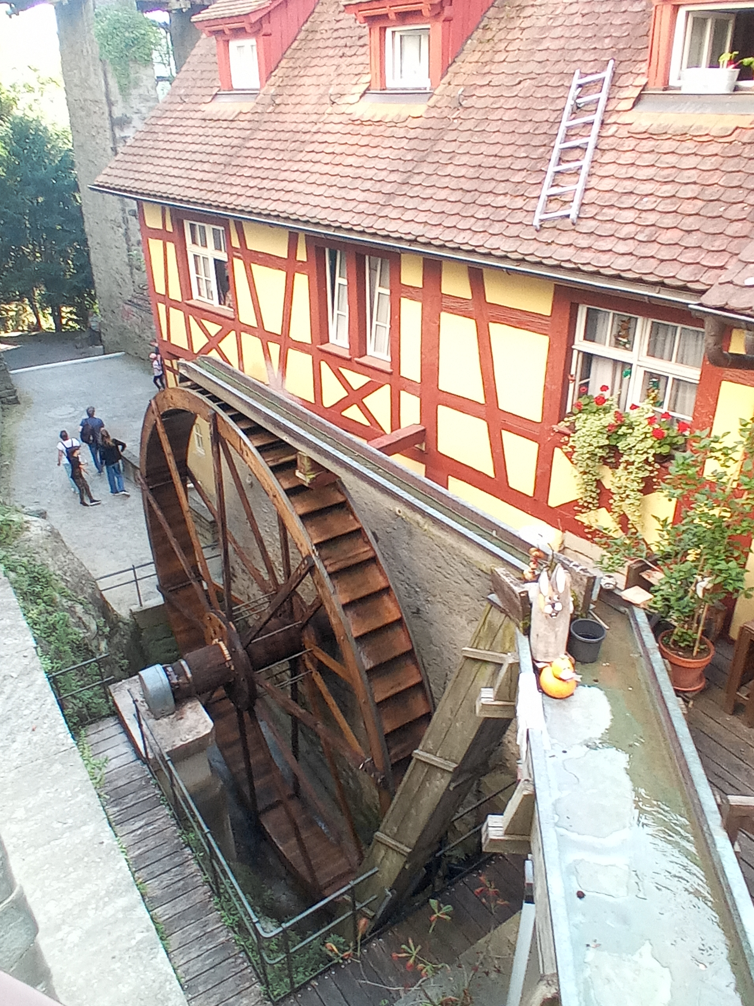
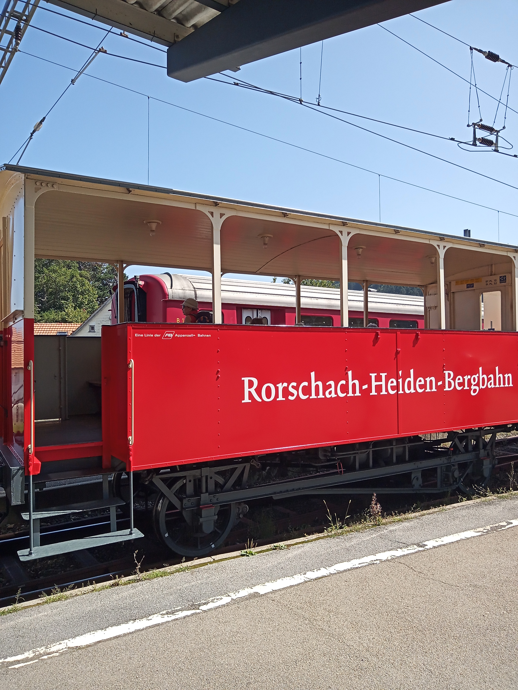
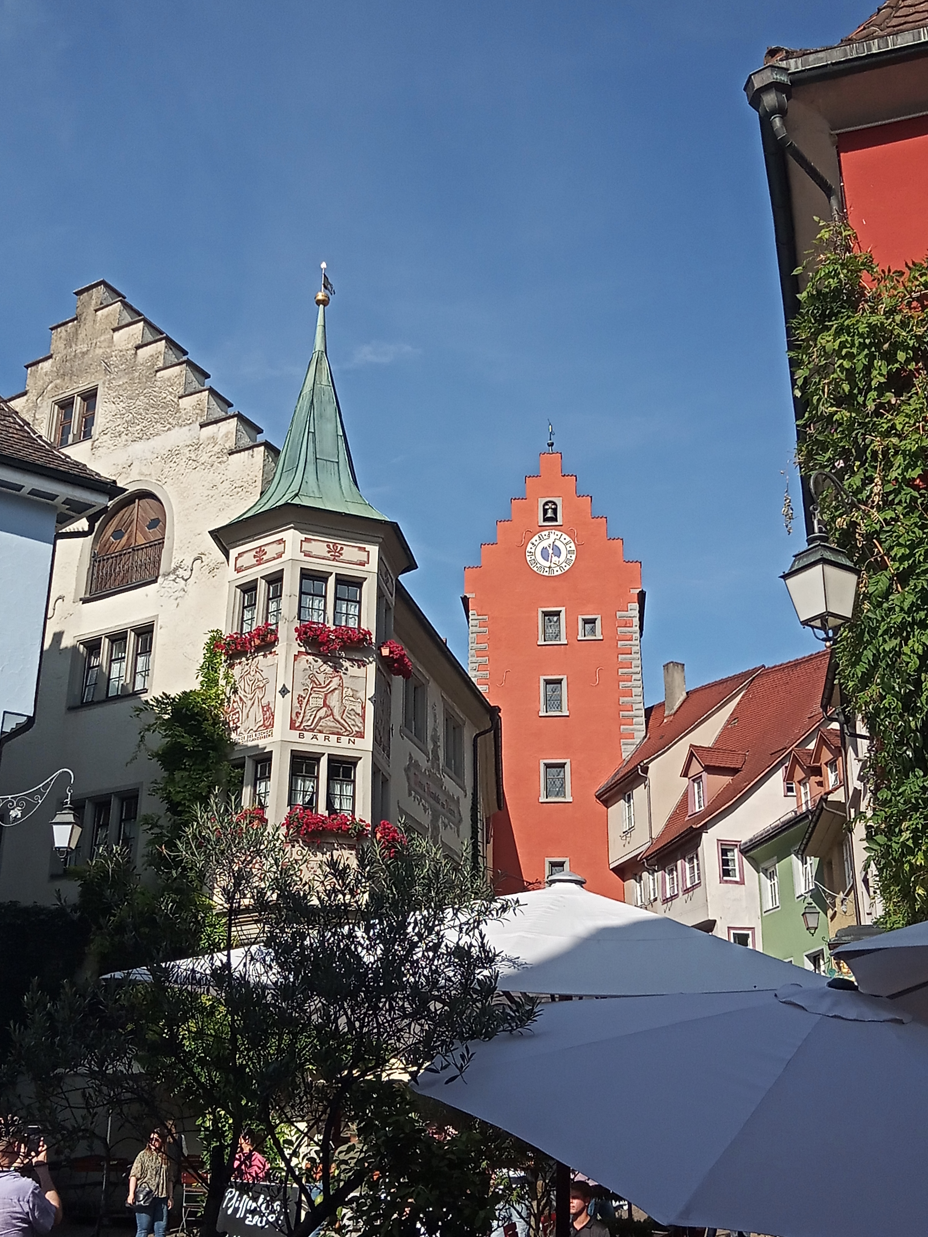
Kirándulások

Slide 6
Eredmények
A mobilitásom tanulási eredményei többek között a következők, melyeket a későbbiekben hasznosítani tudok:
a szókincsbővítéshez nagyon sok játékos feladat gyűjteményt kaptam, amit a majd óráimon szeretnék hasznosítani.
a közös kommunikációs játékok és beszélgetések során a foglalkozásokon, olyan játékokat játszottunk, amelyek nemcsak a beszéd gyakorlására alkalmasak, de közösség-és érzelmi fejlesztő foglalkozásokon is kiválóan felhasználhatók.
közös kirándulások és beszélgetések alkalmával nagyon sok kulturális információhoz jutottam

Slide 7
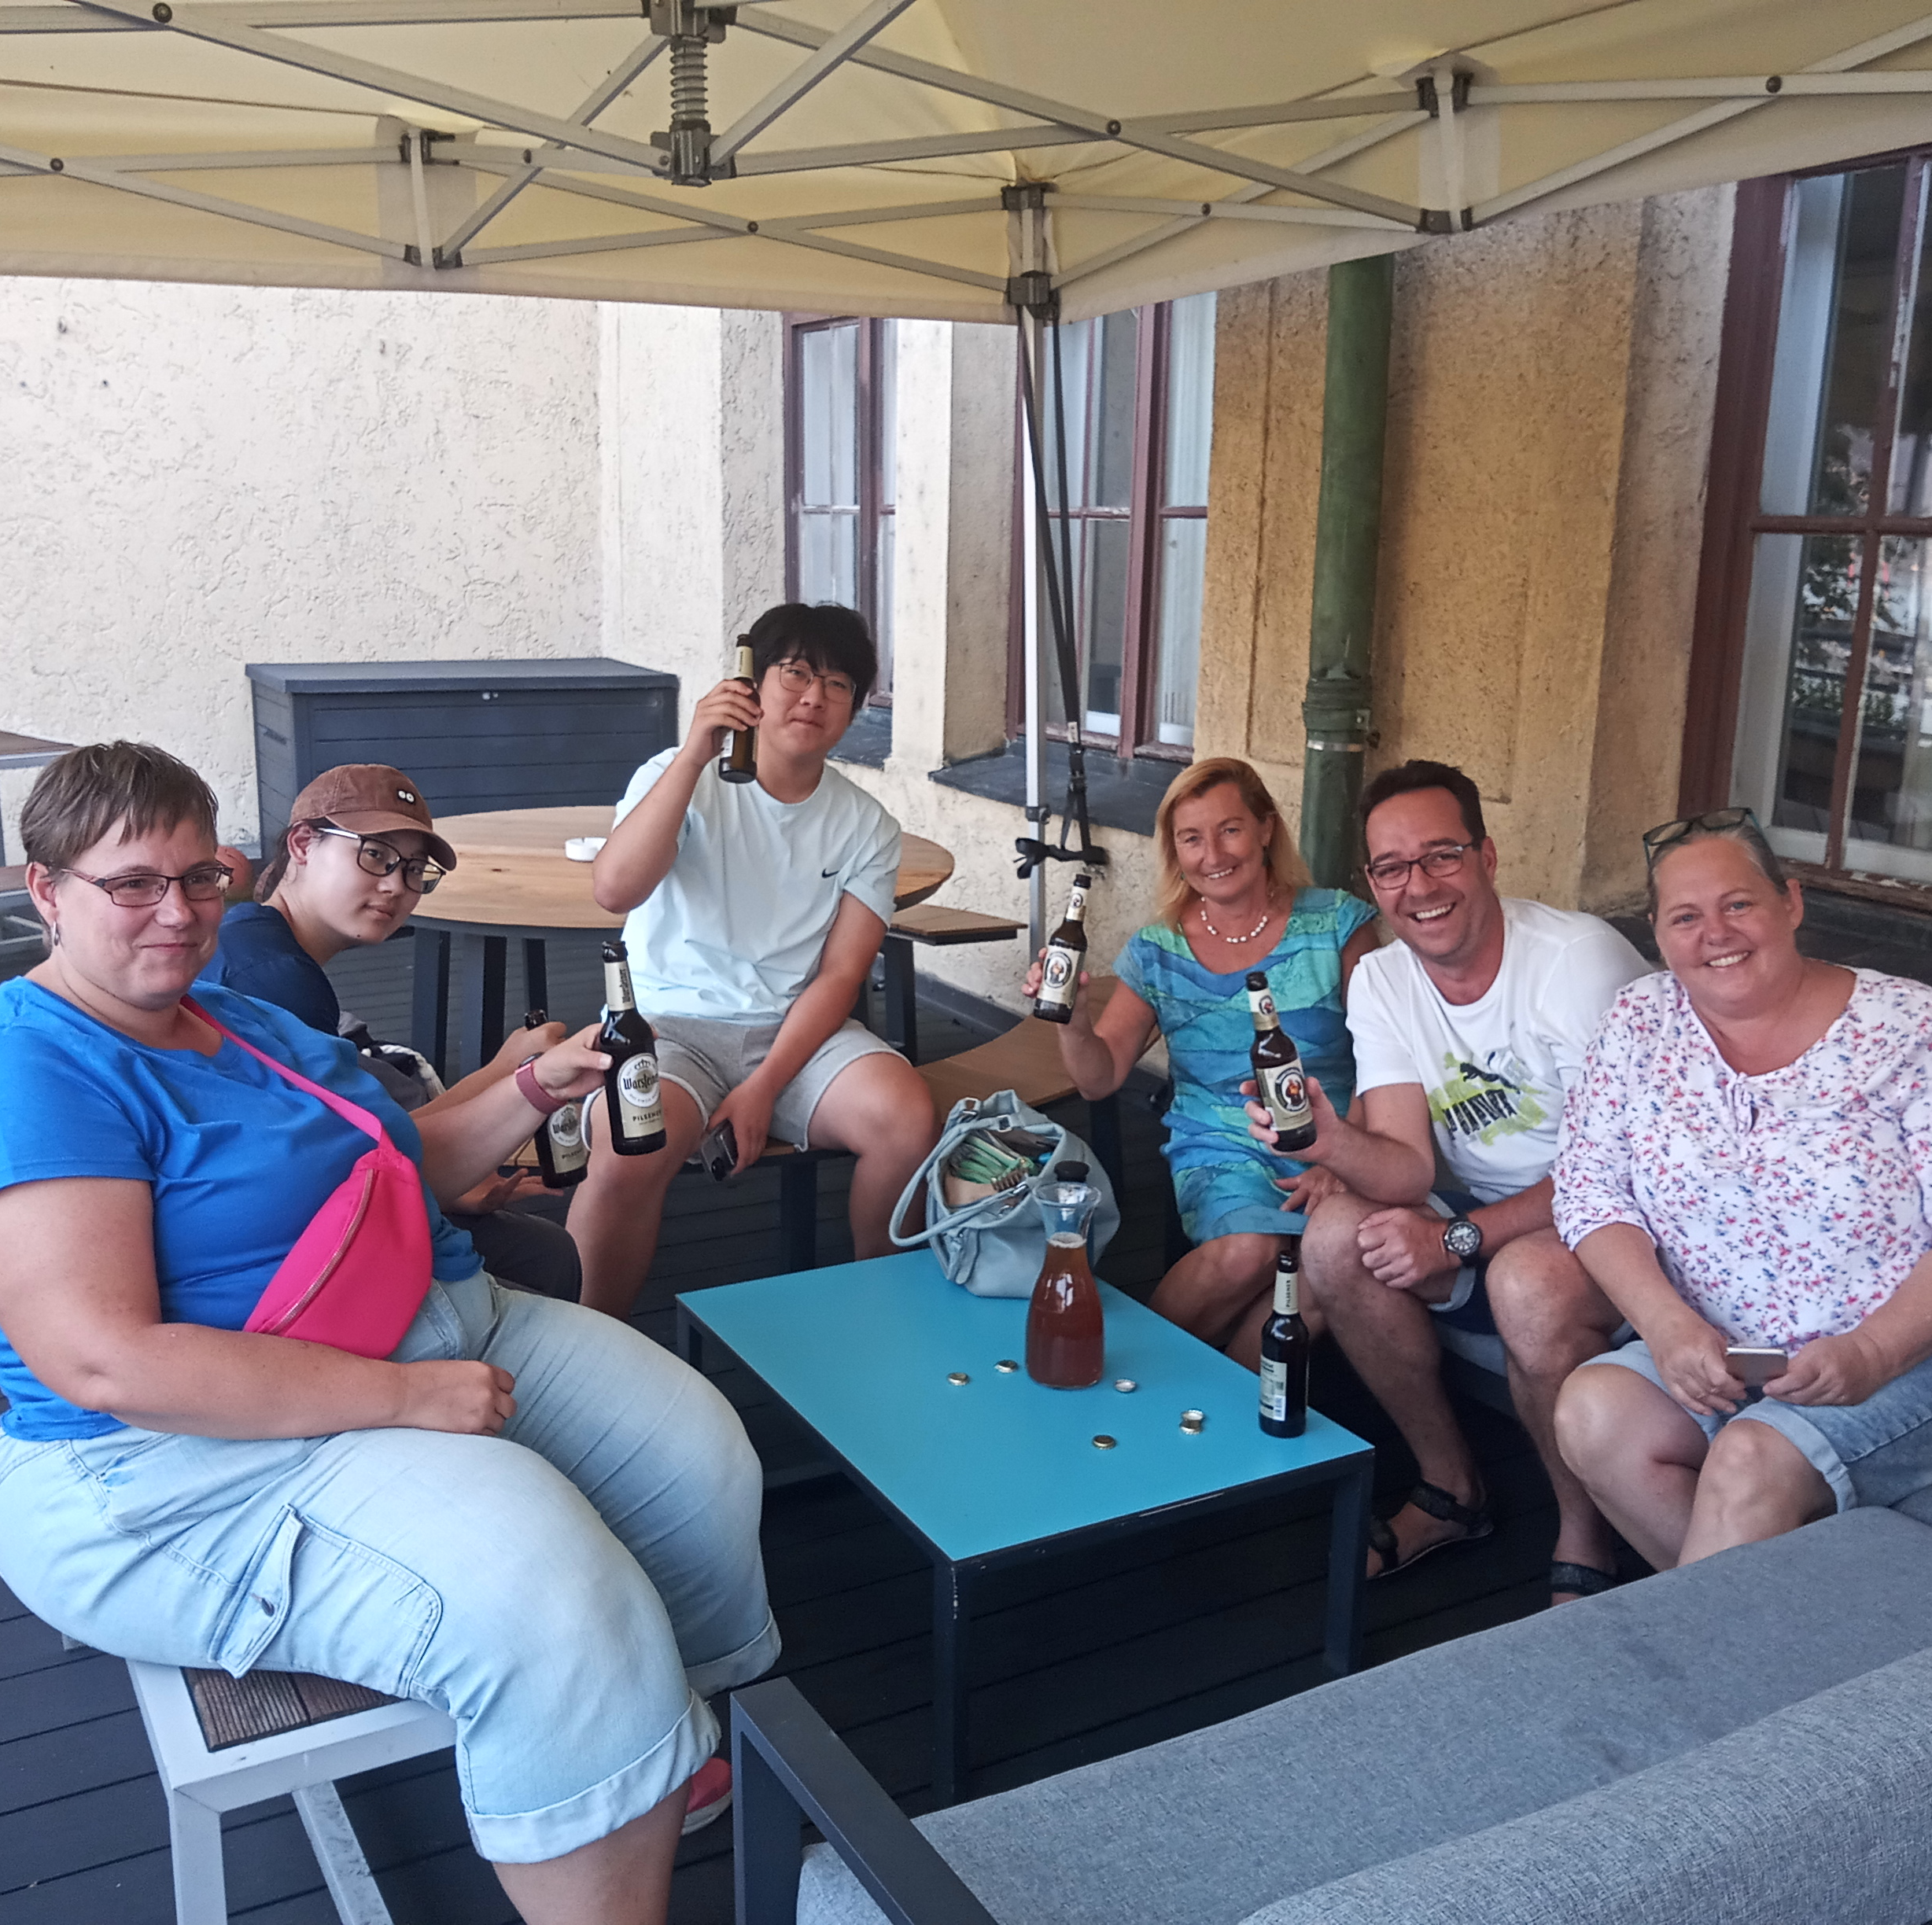
Zárszó
Az idei lindaui nyelviképzés, amelyen másodszor vettem részt, szakmailag és személyesen is különösen gazdagító volt.
A már meglévő tapasztalataimra építve mélyítettem el tudásomat, és új élményekkel gazdagodtam.
Újra bebizonyosodott számomra, hogy az ilyen típusú képzésekre rendszeresen szükség van, hiszen nemcsak szakmai fejlődést, hanem tartalmas, inspiráló élményeket is nyújtanak.

Slide 8
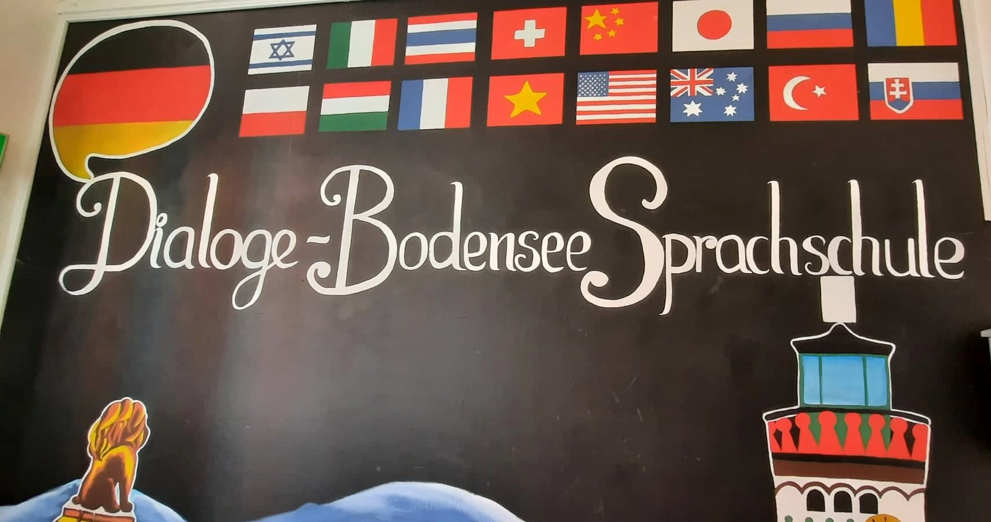
Köszönöm a megtisztelő figyelmet!

